Slide 1
UNIVERSIDADE FEDERAL DE PELOTAS CURSO DE ESPECIALIZAÇÃO EM SAÚDE DA FAMÍLIA
Qualificação de atenção ao Pré-Natal e Puerpério da unidade de Saúde da Família de Piquiri I no município de Canguaretama/RN
Especializando: Domingos Thyago Rodrigues de Oliveira
Orientador: Mauri Caldeira Reis
Natal, 2014

Slide 2
Introdução
Importância da ação programática:
Qualificar a atenção ao pré-natal e puerperio;
Melhorar o acolhimento e a adesão das usuárias ao programa;
Capacitar a equipe de saúde;
Melhorar o serviço prestado pela equipe a toda população.

Slide 3
Introdução
Caracterização de Canguaretama no RN:
População de 31 216 habitantes (IBGE);
IDH de 0,6;
Distancia de 67 KM ate a capital;
13 Equipes de estratégia de Saúde da família;
Um hospital regional.

Slide 4
Introdução
Caracterização de Canguaretama no RN:
1 Centro de Especialidades Odontológicas;
1 Centro de referencia;
1 CAPS;
1 NASF.

Slide 5
Introdução
Caracterização da estratégia de Saúde da família de piquete I:
Cadastrada na Zona rural do município;
População adstrita de 2615;
No Primeiro mês da intervenção havia 22 gestantes cadastradas.

Slide 6
Introdução
Caracterização da estratégia de Saúde da família de piquiri I:
A equipe é formada por um medico, uma enfermeira, uma dentista, sete agentes comunitários de saúde, um recepcionista, uma Auxiliar de serviços gerais e um vigia.

Slide 7
Introdução
A Unidade Básica de saúde Karolina Schuller possui:
Um consultório medico;
Um consultório da enfermagem;
Uma recepção;
Uma cozinha;
Uma Sala de espera;
Uma sala de vacina;
Uma sala de curativos e medicação.

Slide 8
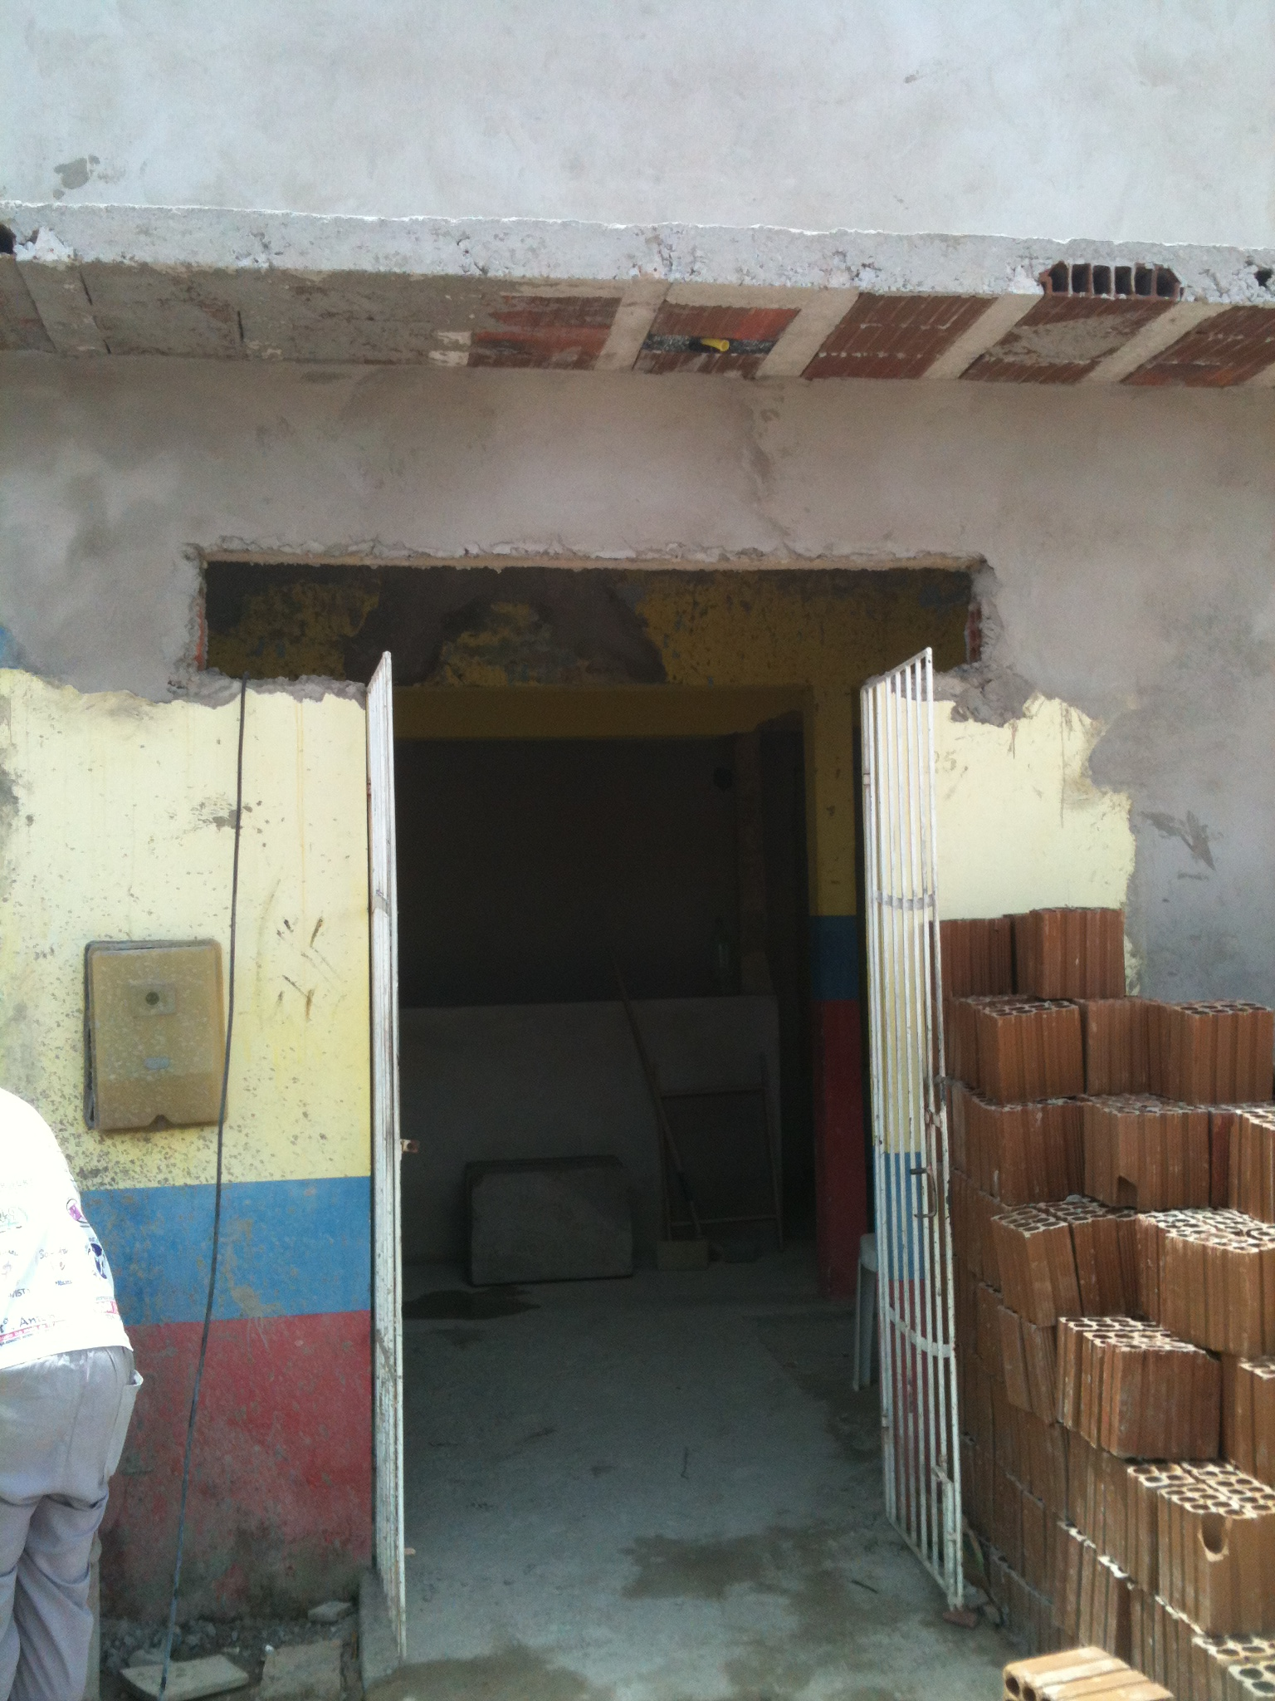
Introdução
A Unidade Básica de saúde Karolina Schuller durante toda a intervenção estava em reforma!

Slide 9
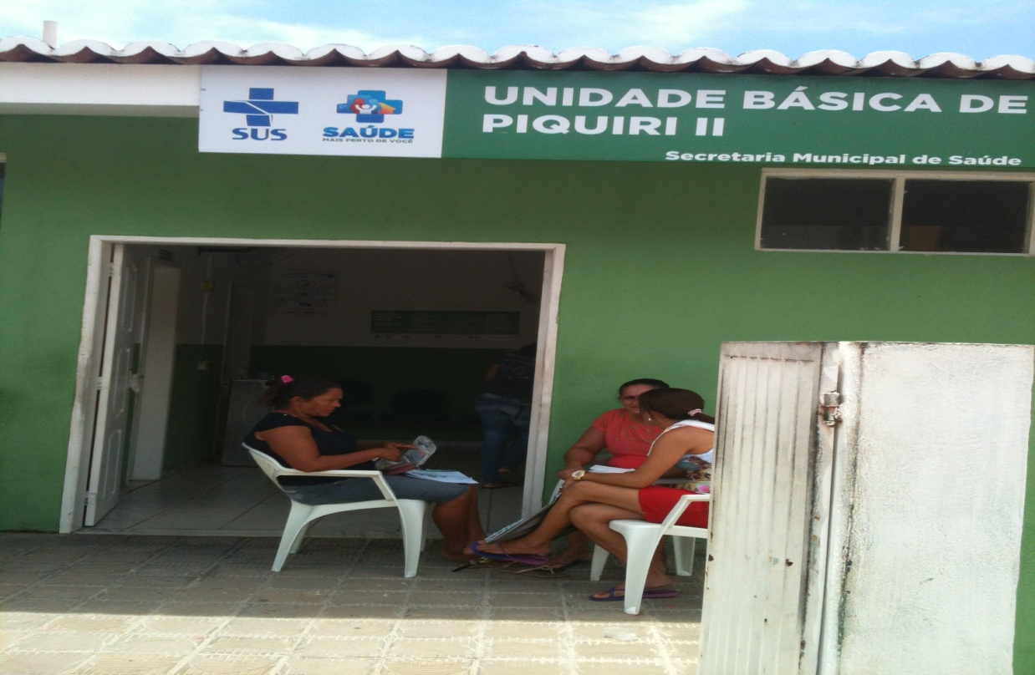
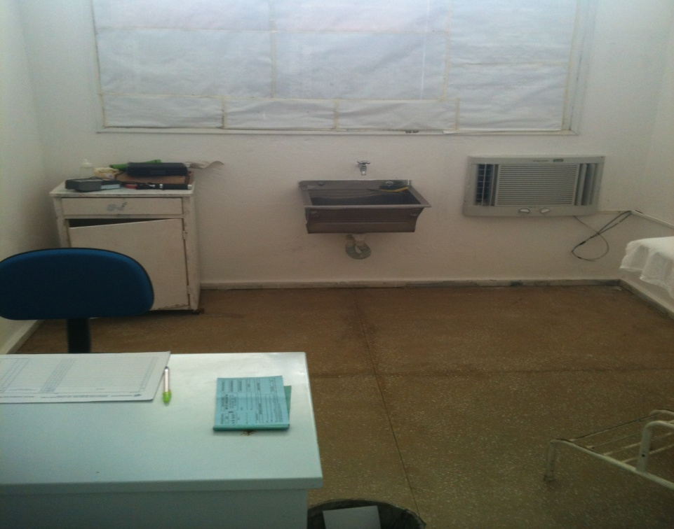
Introdução
Atendemos na Unidade de Piquiri 2;
Fazemos atendimento Volante na Fazenda Cruzeiro;

Slide 10
Introdução
Situação da ação programática antes da intervenção:
Pré-natal realizado apenas pelo enfermeiro;
Sem Cronograma definido;
Sem protocolo definido;
Sem ações de promoção a saúde e prevenção;
Equipe sem planejamento.

Slide 11
Objetivos
Objetivo geral:
Melhorar a atenção ao pré-natal e puerpério das gestantes cadastradas na UBS

Slide 12
Objetivos
Objetivos Específicos:
Ampliar a cobertura do pré-natal;
Melhorar a adesão ao pré-natal;
Melhorar a qualidade da atenção ao pré-natal e puerpério ;
Melhorar registro das informações na UBS Karolina Schuller;
Mapear as gestantes de risco;
Promover a saúde no pré-natal.

Slide 13
Metodologia
Implatanção do protocolo do Caderno de Atenção Básica: Atenção ao pré-natal de baixo risco;
Implantação da ficha espelho e da Planilha de coleta de dados;
Livro de atas da Gestante;

Slide 14
Metodologia
Reunião mensal entre a equipe para discutir, planejar e avaliar o programa;
Criação de grupos de gestantes;
Capacitação dos funcionários através de aulas periódicas;
Apoio do NASF;

Slide 15
Metodologia
Agendamento prévio para as consultas;
Flexibilização do horário de atendimento em situações especiais;
Prioridade no atendimento as gestantes;
Dialogo com a comunidade para explicar a importância dessa ação;
Dialogo permanente com as usuárias em busca de criticas construtivas que ajudem a melhorar o serviço.

Slide 16
Resultados
Meta 1: Ampliar a cobertura das gestantes residentes na área de abrangência da unidade de saúde que frequentam o programa de pré-natal na unidade de saúde para 100%
No primeiro mês cadastramos 22 gestantes, no segundo 20 e no terceiro 18

Slide 17
Resultados
Meta 2: Garantir a captação de 40% das gestantes residentes na área de abrangência da unidade de saúde no primeiro trimestre de gestação
Apesar de atingirmos a meta, houve dificuldades que são próprias da localidade.

Slide 18
Resultados
Meta 3: Ampliar a cobertura da primeira consulta odontológica, com plano de tratamento, para 20% das gestantes cadastradas.
Falta de interação entre a odontologia e o resto da equipe e dificuldades físicas e materiais

Slide 19
Resultados
Meta 4: Realizar a primeira consulta odontológica em 50% das gestantes classificadas como alto risco para doenças bucais.
Não houve gestante de alto risco durante a intervenção.

Slide 20
Resultados
Meta 5: Realizar busca ativa de 100% das gestantes faltosas às consultas de pré-natal
Realizamos 3 buscas ativas no primeiro mês, duas no segundo e 1 no terceiro

Slide 21
Resultados
Meta 6: Fazer busca ativa de 40% das gestantes, com primeira consulta odontológica programática, faltosas às consultas.
Dificuldade de marcar a primeira consulta!

Slide 22
Resultados
Meta 7: Realizar pelo menos um exame ginecológico por trimestre em 20% das gestantes durante o pré-natal.
Dificuldade devido ao preconceito e a estrutura física.

Slide 23
Resultados
Meta 8: Realizar pelo menos um exame das mamas em 50% das gestantes durante o pré-natal.
Evolução progressiva durante a intervenção.

Slide 24
Resultados
Meta 9: Garantir a 100% das gestantes a prescrição de suplementação de sulfato ferroso e ácido fólico conforme protocolo.
Meta 10: Garantir a 100% das gestantes a solicitação de ABO-Rh, na primeira consulta.
Meta 11: Garantir a 100% das gestantes a solicitação de hemoglobina/hematócrito em dia (um na primeira consulta e outro próximo à 30ª semana de gestação).
Meta 12: Garantir a 100% das gestantes a solicitação da glicemia em jejum em dia (um na primeira consulta e outro próximo à 30ª semana de gestação).

Slide 25
Resultados
Meta 13: Garantir a 100% das gestantes a solicitação de VDRL em dia (um na primeira consulta e outro próximo à 30ª semana de gestação).
Meta 14. Garantir a 100% das gestantes a solicitação de exame de urina tipo 1 com urocultura e antibiograma em dia (um na primeira consulta e outro próximo à 30ª semana de gestação).
Meta 15: Garantir a 100% das gestantes a solicitação de testagem anti-HIV em dia (um na primeira consulta e outro próximo à 30ª semana de gestação).

Slide 26
Resultados
Meta 16: Garantir a 100% das gestantes a solicitação de sorologia para hepatite B (HBsAg), na primeira consulta.
Meta 17: Garantir a 100% das gestantes a solicitação de sorologia para toxoplasmose (IgG e IgM), na primeira consulta (se disponível). Exame essencial em áreas de alta prevalência de toxoplasmose.
Todas as solicitações de exames atingimos as metas. Dificuldade na demora das sorologias e na não realização de alguns exames preconizados.

Slide 27
Resultados
Meta 18: Garantir que 100% das gestantes completem o esquema da vacina anti-tetânica.
Meta 19: Garantir que 100% das gestantes completem o esquema da vacina de Hepatite B.
Atingimos a meta de 100% no esquema vacinal. A equipe e o prontuário foi importante.

Slide 28
Resultados
Meta 20: Realizar a avaliação de saúde bucal em 20% das gestantes durante o pré-natal.
Dificuldade devido a preconceito, medo e falta de interação entre a equipe. Resultado satisfatória devido ao acompanhamento prévio

Slide 29
Resultados
Meta 21: Realizar o exame de puerpério em 50% das gestantes entre o 30º e 42º dia após pós-parto.
Incapaz de fazer uma Avalição precisa em curto espaço de tempo

Slide 30
Resultados
Meta 22: Concluir o tratamento dentário em 10% das gestantes com primeira consulta odontológica.
Resultado acima da meta. Nossa meta em relação a saúde bucal foi baixa devido a dificuldade de adesão da equipe odontológica

Slide 31
Resultados
Meta 23: Manter registro na ficha espelho de pré-natal/vacinação em 100% das gestantes.
Período de adaptação no primeiro mês.

Slide 32
Resultados
Meta 24: Avaliar risco gestacional em 100% das gestantes.
Importância da ficha espelho!

Slide 33
Resultados
Meta 25: Realizar avaliação da prioridade de atendimento odontológico em 20% das gestantes cadastradas na unidade de saúde.
Prioridade a todas as gestantes, problema de baixa adesão.

Slide 34
Resultados
Meta 26: Garantir a 100% das gestantes a orientação nutricional durante a gestação.
Orientação individualizada.

Slide 35
Resultados
Meta 27: Promover o aleitamento materno junto a 100% das gestantes.
Evolução progressiva durante a intervenção devido a importância do assunto

Slide 36
Resultados
Meta 28: Orientar a 100% das gestantes sobre os cuidados com o recém-nascido (teste do pezinho, decúbito dorsal para dormir).
Dificuldade devido a interrupção do grupo de gestantes e falta de espaço físico.

Slide 37
Resultados
Meta 29: Orientar a 100% das gestantes sobre anticoncepção após o parto.
Mesma dificuldade do item anterior

Slide 38
Resultados
Meta 30: Orientar a 100% das gestantes sobre os riscos do tabagismo e do uso de álcool e drogas na gestação.
Atingimos a meta no terceiro mês por priorizar sempre esse tema na primeira consulta.

Slide 39
Resultados
Meta 31: Dar orientações para 20% das gestantes e puérperas como a primeira consulta odontológica em relação a sua higiene bucal.
Atingimos acima da meta devido ao fato de que para compensar a saúde bucal deficiente, outros profissionais passaram a fazer as orientações. Com isso atingimos mais de 100% porque o indicador leva em consideração se as gestantes foram atendidas pelo odontológo.

Slide 40
Discussão
Importância da intervenção para a equipe:
Aumento da interação e do trabalho em equipe;
Maior capacitação.

Slide 41
Discussão
Importância da intervenção para o serviço:
Implantação de cronograma para atendimento a um grupo prioritário;
Qualificação da atenção ao pré-natal e purperio.

Slide 42
Importância da intervenção
Importância da intervenção para a comunidade:
Melhor serviço prestado aos usuários;
Um acompanhamento mais humanizado e qualificado para as usuárias de saúde;
Maior interação entre usuários e profissionais;

Slide 43
Discussão
A intervenção encontra-se implantada no serviço.

Slide 44
Discussão
Perspectivas:
A UBS será entregue em março;
Há espaço para dialogo entre o gestor e profissional para pactuar melhorias como a celeridade na entrega de exames;
Tornar permanente a ficha espelho como rotina no serviço;
A equipe esta consciente e capacitada para implantar do que não conseguimos durante a intervenção

Slide 45
Reflexão crítica sobre o processo pessoal de aprendizagem
Após um ano:
Estamos mais qualificado e experiente;
Nova visão sobre a estratégia de saúde da família;
Troca de experiências com profissionais de todo o Brasil;
Melhor visão do processo de trabalho e da importância da promoção da saúde

Slide 46
Muito Obrigado!

